Slide 1

DISEÑO DE WEBS ACCESIBLES
ISAAC SOLER FORES

Slide 2

CONSORCIO WORLD WIDE WEB
Organización internacional que desarrolla estándares abiertos para asegurar el crecimiento y la interoperabilidad de la web. Su objetivo es mejorar la accesibilidad, la funcionalidad y la calidad de los recursos en línea

Slide 3
¿Porque son importantes los estándares?
Compatibilidad entre navegadores y dispositivos
Mejora de la accesibilidad
Facilidad de mantenimiento y escalabilidad
Optimización del rendimiento
Seguridad
Consistencia en la experiencia del usuario (UX/UI)
Mejor posicionamiento en buscadores (SEO)
Adopción de tecnologías futuras
Interoperabilidad con otras tecnologías y servicios
Reducción de costos de desarrollo y tiempo de entrega
Mejora de la experiencia en entornos multicanal

Slide 4
Evolución de un estándar
Working Draft (WD)
Proposed Recommendation (PR)
Es un documento preliminar publicado por el W3C que describe una propuesta técnica o una especificación de un estándar en desarrollo.
Es una versión casi final de una especificación que ha superado las pruebas y evaluaciones necesarias, y está a la espera de ser formalmente adoptada como un estándar oficial del W3C
Candidate Recommendation (CR)
W3C Recommendation (REC)
Es una fase intermedia en el desarrollo de un estándar. En esta etapa, el documento o especificación ya ha alcanzado un nivel de madurez suficiente como para que se considere viable para su implementación general.
Representa un estándar oficial que ha sido aprobado por el W3C y está listo para ser implementado ampliamente por desarrolladores, navegadores, herramientas y otros actores de la web.

Slide 5


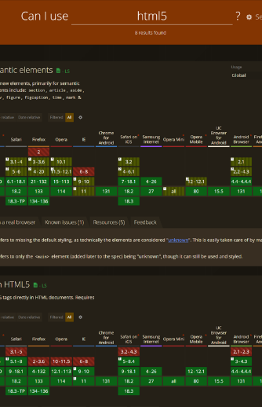
Caniuse.com
La web caniuse proporciona información detallada sobre la compatibilidad de características web con los diferentes navegadores y dispositivos. Ayuda a los desarrolladores a saber si una tecnología, estándar o funcionalidad específica está soportada por los navegadores más populares.

Slide 6
EJERCICIO 1
Flexbox es el nuevo Sistema de layout que propone el Consorcio web para alinear elementos en una web. La actividad consiste en dos tareas :
Busca la especificación oficial de flexbox en la web del w3c. Trata de averiguar el estado de la misma: WD , CR, PR o REC.
Visita la web caniuse.com y verifica el nivel de soporte que existe para flexbox en los navegadores.
Copia los resultados en un PDF y súbelos a la plataforma

Slide 7
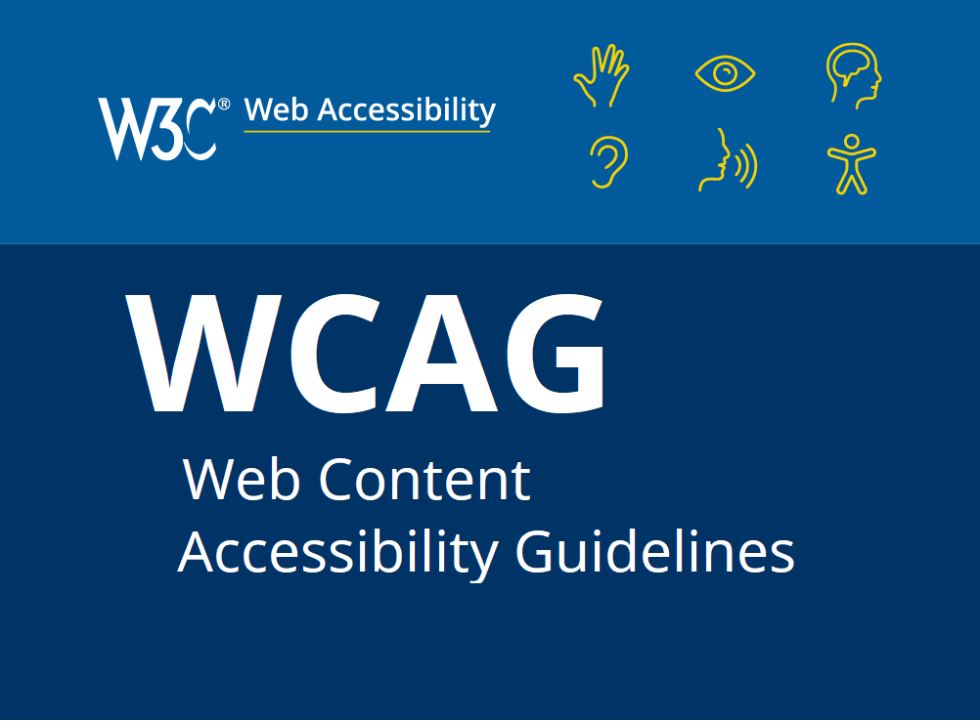
WEB CONTENT ACCESSIBILITY GUIDELINES
Son un conjunto de directrices desarrolladas para mejorar la accesibilidad de los contenidos web. Estas pautas están diseñadas para ayudar a crear un contenido web que sea más fácil de usar para personas con diversas discapacidades, como discapacidad visual, auditiva, motriz, cognitiva, entre otras.
Las WCAG son creadas y mantenidas por el W3C Web y un grupo de trabajo que incluye a expertos en accesibilidad web, diseñadores, desarrolladores, organizaciones de discapacitados, investigadores y otras partes interesadas.

Slide 8
WEB CONTENT ACCESSIBILITY GUIDELINES (WCAG)
La guía del WCAG esta orientada principalmente a:
01
Desarrolladores y diseñadores de web
02
Fabricantes de herramientas de desarrollo
03
Desarrolladores de herramientas de avaluación de accesibilidad
04
…Y otros que puedan necesitar un estándar

Slide 9
Pautas de Accesibilidad (WCAG)
Principios generals de diseño accessible:
Perceptible, Operable, Inteligible, Robusto
1
Técnicas:
Directrices:
Por cada uno de los criterios se aplican técnicas que nos permiten hacer una evaluación correcta
4
2
Cada principio tiene guías más concretas, que forman un total de 12 guías
3
Criterios de éxito:
Por cada una de las directrices se establecen test para saber si se cumple con esos criterios a tres niveles

Slide 10
Técnicas para satisfacer los requisitos de WCAG
Técnicas generales: Como presenter la información al margen del lenguaje utilizado
Ténicas para SMIL (audio y video)
Técnicas HTML
Técnicas para texto plano
Técnicas css
Técnicas ARIA(Accessible Rich Internet Applications)
Técnicas JavaScript
Técnicas PDF
Técnicas para scripts de servidor
Errores Comunes
Option A
Option B

Slide 11
EJERCICIO 2
Bootstrap ofrece infinidad de componentes y controles para la web. También dispone de mecanismos para facilitar la accesibilidad. La actividad consiste en investigar:
Qué atributos relacionados con el ARIA tiene el framework
Qué otros mecanismos de accesibilidad ofrece
Qué propiedades se pueden modificar para aplicar un Bootstrap más accesible.
Copia los resultados en un PDF y súbelos a la plataforma

Slide 12



Niveles de Prioridad (WCAG)
A
AA
AAA
Se Cumple todos los puntos de verificación de la prioridad 1
Se Cumple todos los puntos de verificación de la prioridad 1 y 2
Se Cumple todos los puntos de verificación de la prioridad 1, 2 y 3
Punto de verificación: Los puntos de verificación o checkpoints nos permiten identificar en que nivel de prioridad se encuentra la web

Slide 13
EJERCICIO 3
Averigua cuales son los puntos de verificación o checkpoints de cada uno de los niveles de prioridad.
Copia los resultados en un PDF y súbelos a la plataforma

Slide 14
Herramientas de análisis de accesibilidad web
 | TAW |  |  | WALLACE |  |  | CYNTHIA SAYS |  |  | WAVE
 | Taw es un herramienta que permite analizar automáticamente sitios web para verificar su conformidad con las Pautas de Accesibilidad al Contenido Web (WCAG) |  |  | Wallace es una herramienta de análisis de CSS que permite auditar la calidad del código, evaluar la complejidad, la especificidad, el rendimiento y los tokens de diseño. Proporciona información detallada sobre colores, consultas de medios, propiedades personalizadas y capas de CSS, ayudando a mantener la coherencia en sistemas de diseño |  |  | Cynthia Says es una herramienta en línea que permite evaluar la accesibilidad de páginas web según las pautas WCAG 1.0 y la Sección 508 de los Estados Unidos. |  |  | La aplicación WAVE es una herramienta diseñada para evaluar la accesibilidad de páginas web de acuerdo con las pautas WCAG. Su objetivo es ayudar a desarrolladores y diseñadores web a identificar y corregir problemas de accesibilidad que puedan afectar a usuarios con discapacidades.

Slide 15
EJERCICIO 4
Vas a comprobar la accesibilidad de dos sitios web: http://www.rtve.es/ y http://www.bbc.co.uk/ Para ello utilizarás las siguientes herramientas online:
TAW
WAVE
WALLACE
Copia los resultados en un PDF y súbelos a la plataforma

Slide 16
EJERCICIO 5
Esta en AULES

Slide 17
USABILIDAD EN LA WEB
ISAAC SOLER FORES

Slide 18
Factores determinantes en la velocidad de Conexión
Velocidad de la conexión a Internet
Carga de recursos externos (CDN, API, scripts de 3os)
Latencia de la red
Compatibilidad y rendimiento del navegador utilizado
Capacidad servidor web
Ubicación geográfica del servidor
Tamaño y compresion de imagenes
Cantidad se solicitudes HTTP
Optimización del codigo( HTML, CSS, JavaScript)
Estado de los DNS
Option A
Option B

Slide 19
DISTRIBUCION CENTRALICZADA VS DISTRIBUCION CDN
Ubicación de los servidores:
Centralizada: Todo el contenido se almacena y se distribuye desde un único servidor o un conjunto reducido de servidores ubicados en una misma región geográfica.
CDN: El contenido se replica en múltiples servidores distribuidos geográficamente en distintas ubicaciones.
Latencia:
Centralizada: La latencia puede ser alta para los usuarios que se encuentran lejos del servidor central.
CDN: Se reduce la latencia al entregar el contenido desde el servidor más cercano al usuario final.

Slide 20
DISTRIBUCION CENTRALICZADA VS DISTRIBUCION CDN
Escalabilidad:
Centralizada: Puede experimentar problemas de rendimiento y sobrecarga si hay un gran número de solicitudes simultáneas.
CDN: Mejora la escalabilidad al distribuir la carga de tráfico entre varios servidores
Disponibilidad y tolerancia a fallos:
Centralizada: Si el servidor principal falla, el servicio puede quedar completamente inoperativo.
CDN: Ofrece mayor disponibilidad, ya que si un servidor falla, otro puede asumir la carga.

Slide 21
DISTRIBUCION CENTRALICZADA VS DISTRIBUCION CDN
Costes:
Centralizada:Inicialmente puede ser más económica, pero a medida que la demanda crece, los costos de infraestructura pueden aumentar considerablemente.
CDN: Generalmente implica costos adicionales por el uso de la red de distribución, pero puede ser más eficiente en términos de rendimiento y experiencia del usuario.
Seguridad:
Centralizada: Puede ser más vulnerable a ataques de denegación de servicio (DDoS) porque todo el tráfico se concentra en un único punto.
CDN: Ofrece mecanismos de seguridad adicionales como mitigación de DDoS y cifrado distribuido del tráfico

Slide 22
PROTOCOLO HTTP
Por cada elemento o fichero que contenga la web, el navegador deberá abrir una conexión distinta:
Una conexión por la página HTML
Una conexión por cada hoja de estilos
Una conexión por cada fichero JAvaScript
Una conexión por cada fichero
Una conexión por cualquier otro tipo de elemento al que haga referencia la página HTML

Slide 23
Conclusiones para mejorar el rendimiento de la web
Reducir el número de peticiones al servidor
Integrar el contenido CSS y JS en el propio HTML (Herramientas de building)
Reducir el tamaño de ficheros
Unir los ficheros CSS y JS en ficheros únicos de CSS y JS respectivamente

Slide 24
EJERCICIO 6
Abre el navegador Chrome y su consola de desarrollo, en concreto sitúate en la pestaña Network. Prueba a lanzar peticiones a las siguientes páginas y observa el tráfico que se genera por cada una de ellas, el total de peticiones y el tamaño total de recursos descargados:
https://gruntjs.com/
https://www.meneame.net/
https://www.tesla.com/es_es
https://www.nasa.gov/
Copia los resultados en un PDF y súbelos a la plataforma

